Slide 1

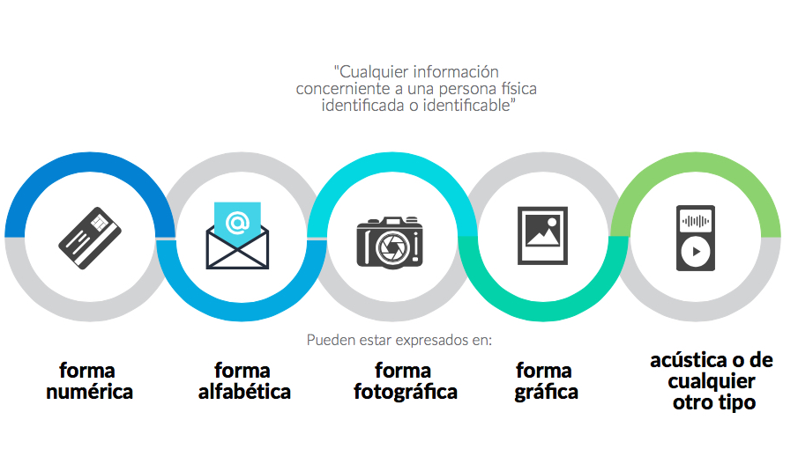
  GENERALIDADES DE LA LEY DE PROTECCIÓN DE DATOS PERSONALES EN POSESIÓN DE LOS SUJETOS OBLIGADOS

Slide 2
AVISO DE PRIVACIDAD SIMPLIFICADO, CURSOS VIRTUALES DE CAPACITACIÓN
El Instituto Estatal de Transparencia, Acceso a la Información y Protección de Datos Personales de Nuevo León, conocida también por sus siglas de INFONL, es el responsable del tratamiento de los datos personales que nos proporcione, los cuales serán protegidos conforme a lo dispuesto por la Ley de Protección de Datos Personales en Posesión de Sujetos Obligados del Estado de Nuevo León y demás normatividad que resulte aplicable.
Finalidad por la cual se obtienen los datos personales.
Los datos personales solicitados, serán utilizados para recepción, registro, validar el ingreso de los participantes al curso, generar las constancias que acreditan que el participante finalizó el curso, elaborar informes y, mantener una comunicación efectiva en caso que exista algún inconveniente respecto al curso a impartir, asimismo se hace de su conocimiento que sus datos personales podrán ser utilizados con fines de control y estadísticos, en el cual toda aquella información que lo identifique o lo haga identificable será previamente disociada, por lo que no será posible relacionarlos con el titular.
Manifestación de negativa para el Tratamiento de sus Datos Personales.
Podrá manifestar la negativa de tratamiento de sus datos personales directamente en las instalaciones de la “INFONL” ubicada en Av. Constitución # 1465-1 Pte, zona centro del Municipio de Monterrey con Código Postal 64000 o por medio electrónico en el correo ut@infonl.mx
Transferencia de datos personales;
Se informa que no se realizarán transferencias de datos personales, salvo aquéllas que sean necesarias para atender requerimientos de información de una autoridad competente, que estén debidamente fundados y motivados.
Mecanismos para el ejercicio de los derechos ARCO;
Es de suma importancia mencionar que Usted cuenta con la posibilidad de ejercer en todo momento sus derechos ARCO, acrónimo de Acceso, Rectificación, Cancelación y Oposición, así como el de portabilidad de los datos, ya sea por su propia cuenta o por medio de su representante legal, presentando una solicitud de derechos ARCO especificando el derecho que desea ejercer, pudiendo acudir directamente ante la Unidad de Transparencia de este Instituto, el cual tiene su domicilio en Avenida Constitución 1465-1, colonia Centro, C.P. 64000, Monterrey, Nuevo León, así como por correo electrónico o bien, a través de la Plataforma Nacional de Transparencia (http://www.plataformadetransparencia.org.mx/).
Cambios en el aviso de privacidadEn caso de que exista un cambio en el aviso de privacidad, nos comprometemos a mantenerlo informado sobre el mismo, ello a través del enlace cambios en el aviso de privacidad, o bien, de manera presencial en nuestras instalaciones. Le informamos que usted puede encontrar más información relativa a la Protección de los Datos Personales en la página de internet https://infonl.mx/proteccion-de-datos-personales/.

Slide 3
OBJETIVO:
Al finalizar el taller, las y los participantes identificarán las generalidades de la Ley de Protección Datos Personales en Posesión de Sujetos Obligados, para garantizar la protección de la información personal que generen.

Slide 4
Introducción
El dueño de la información de carácter personal es sólo el titular del dato, la autoridad es un poseedor de dicha información, para cumplir la ley o brindar algún tipo de servicio o proyecto.
Los avances de la Tecnología y sus implicaciones para la vida de las personas dieron origen a un derecho distinto, relacionado con la protección de los datos personales.

Slide 5
Introducción
En fecha 11 de Diciembre de 2019, fue aprobada por el H. Congreso del Estado de Nuevo León la Ley de Protección de Datos Personales en posesión de los Sujetos Obligados del Estado de Nuevo León (en adelante, LPDDPPSONL), la cual tiene por objeto establecer las bases, principios y procedimientos para garantizar el derecho que tiene toda persona a la protección de sus datos personales, en posesión de los Sujetos Obligados.
Por lo que, para el Instituto Estatal de transparencia y protección de datos personal (INFONL), le resulta sumamente importante dar a conocer a los ciudadanos como pueden proteger sus datos personales, así como conocer, como, cuando y donde pueden exigirle a la autoridad con relación al tratamiento de sus datos personales.

Slide 6

Fundamento Constitucional
Artículo 16 Constitucional:
“… Toda persona tiene derecho a la protección de sus datos personales, al acceso, rectificación y cancelación de los mismos, así como a manifestar su oposición, en los términos que fije la ley, la cual establecerá los supuestos de excepción a los principios que rijan el tratamiento de datos, por razones de seguridad nacional, disposiciones de orden público, seguridad y salud públicas o para proteger los derechos de terceros…”

Slide 7

El Derecho a la Protección de Datos Personales
Es un derecho fundamental de las personas físicas, que busca proteger la intimidad y su privacidad del titular del dato frente a las vulneraciones de tales derechos que puedan proceder de la obtención y almacenamiento de sus datos personales por los sujetos obligados.
Tiene por objeto garantizar a toda persona el poder de decisión y control que tiene sobre la información que le concierne, concretamente sobre el uso y destino que se les da a sus datos personales, al cual se le llama autodeterminación informativa.

Slide 8

Derecho de acceso a la información pública
A diferencia del derecho a la Protección de Datos Personales, el acceso a la información pública es el derecho que tiene toda persona de acceder a la información que obra en los archivos públicos.

Slide 9

El Instituto Estatal de transparencia, acceso a la información y protección de datos personales (INFONL), garantiza en el ámbito de su competencia, el ejercicio de los derechos de acceso a la información y la protección de datos personales.

Slide 10

Fundamentos Legales
Ley General de Protección de Datos Personales en Posesión de Sujetos Obligados.
Ley Federal de Protección de Datos Personales en Posesión de Particulares.
Ley de Protección de Datos Personales en Posesión de Sujetos Obligados del Estado de Nuevo León.

Slide 11

Responsables
Ley de Protección de Datos Personales en Posesión de Sujetos Obligados del Estado de Nuevo León.
Ejecutivo
Legislativo
Judicial
Fideicomisos
Fondos públicos
Municipios
Partidos Políticos
Órganos autónomos

Slide 12

Son sujeto a la Ley Federal de protección de Datos personales en posesión de particulares:
Personas físicas, morales y sindicatos

Slide 13
  Dato Personal
Artículo 3, fracción X de la LPDPPSONL

Slide 14
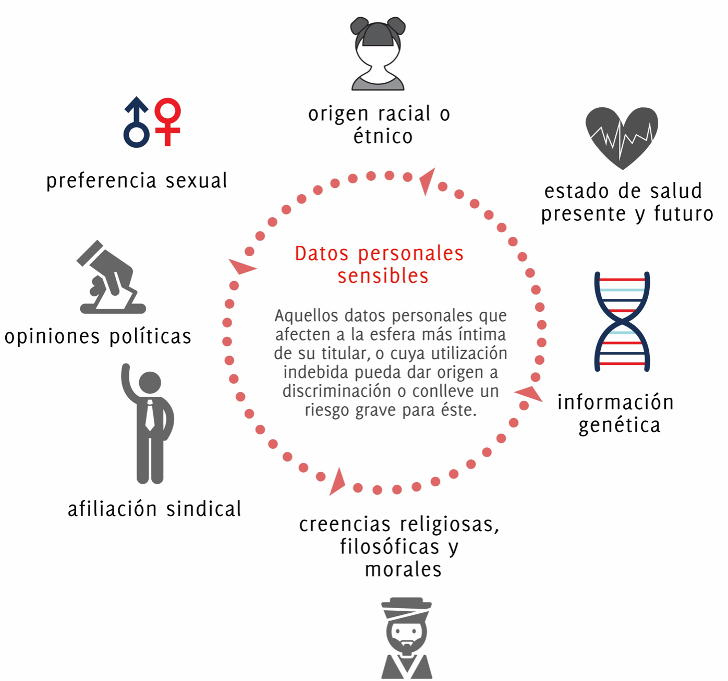
Refieren aspectos de la vida privada
Artículo 3, fracción XI de la LPDPPSONL

Slide 15


Conceptos Clave
Tratamiento
Operación manual o automatizada aplicada a los datos personales, por ejemplo: obtención, uso, registro, organización, conservación, difusión, transferencia.
Remisión
Toda comunicación de datos personales realizada exclusivamente entre el responsable y encargado, dentro o fuera del territorio del Estado ( para prestar servicios)
Transferencia
Toda comunicación de datos personales dentro o fuera del territorio mexicano realizada a persona distinta del titular, del responsable o del encargado.

Slide 16
Derechos y obligaciones distintas
Figuras Clave
TITULAR
Persona física a quien corresponden los datos personales
RESPONSABLE
Los sujetos obligados por la LGPDPPSO y Leyes Estatales de protección de datos personales.
ENCARGADO
Persona física o jurídica, pública o privada, ajena a la organización del responsable, que trata datos personales en nombre y por cuenta de éste.
Partes en las relaciones de tratamiento de datos

Slide 17
Principios y Deberes de Protección de Datos Personales
Principios:
Deberes:
Confidencialidad, Integridad y disponibilidad.
Medidas de Seguridad de carácter administrativo, físico y técnico
Consentimiento
Información
Finalidad
Licitud
Lealtad
Calidad
Proporcionalidad
Responsabilidad
Artículo 16, fracción XI de la LPDPPSONL

Slide 18
PRINCIPIO DE CONSENTIMIENTO
Manifestación de la voluntad libre, específica e informada del titular de los datos mediante la cual autoriza el tratamiento de los mismos
El consentimiento podrá manifestarse de forma expresa o tácita.
El consentimiento es expreso cuando la voluntad del titular se manifieste verbalmente, por escrito, por medios electrónicos, ópticos, signos inequívocos o por cualquier otra tecnología.
El consentimiento será tácito cuando habiéndose puesto a disposición del titular el aviso de privacidad, éste no manifieste su voluntad en sentido contrario.
Tratándose de datos personales sensibles el responsable deberá obtener el consentimiento expreso y por escrito del titular para su tratamiento, a través de su firma autógrafa, firma electrónica o cualquier mecanismo de autenticación que al efecto se establezca

Slide 19

PRINCIPIO DE INFORMACIÓN
Implica que el responsable deberá informar al titular a través del aviso de privacidad la existencia y características principales del tratamiento al que serán sometidos sus datos personales, a fin de que pueda tomar decisiones informadas al respecto

Slide 20
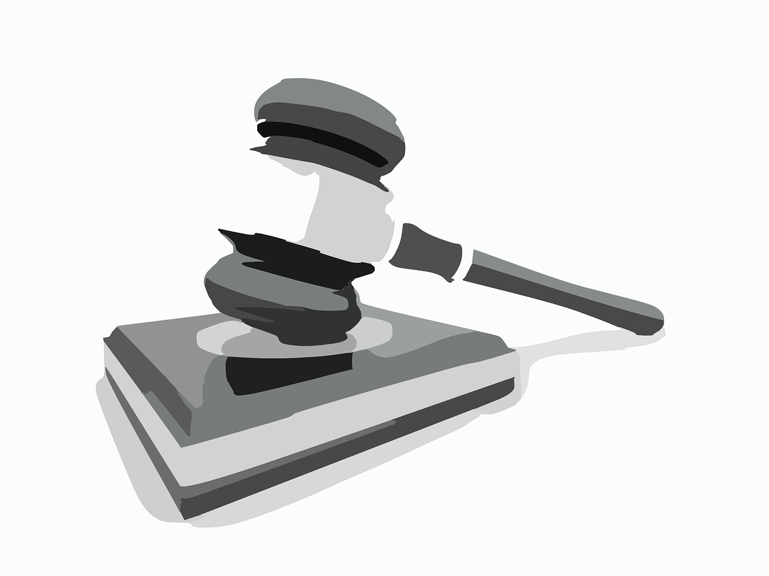
PRINCIPIO DE FINALIDAD
El tratamiento de los datos deberá estar justificado por finalidades concretas, licitas, explícitas y legitimas, relacionadas con las atribuciones que la normativa les confiera

Slide 21

PRINCIPIO DE LICITUD
El tratamiento de los datos personales por parte del responsable deberá sujetarse a las facultades o atribuciones que la normativa aplicable le confiera

Slide 22
PRINCIPIO DE LEALTAD
El responsable no deberá obtener y tratar datos personales, a través de medios engañosos o fraudulentos, privilegiando la protección de los intereses del titular y la expectativa razonable de privacidad.
I. Medie dolo, mala fe o negligencia en el tratamiento de datos personales que lleve a cabo
II. Realice un tratamiento de datos personales que dé lugar a una discriminación injusta o arbitraria contra el titular
III. Vulnere la expectativa razonable de protección de datos personales.

Slide 23

PRINCIPIO DE CALIDAD
El responsable deberá adoptar las medidas necesarias para mantener exactos, completos, correctos y actualizados los datos personales en su posesión, a fin de que no se altere la veracidad de éstos.
Se presume que se cumple con la calidad en los datos personales cuando éstos son proporcionados directamente por el titular y hasta que éste no manifieste y acredite lo contrario.

Slide 24
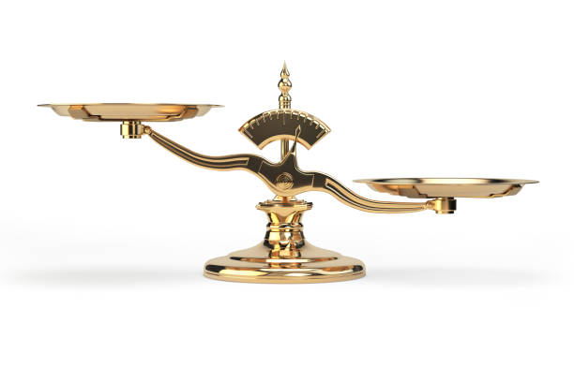
PRINCIPIO DE PROPORCIONALIDAD
El responsable sólo deberá tratar los datos personales que resulten adecuados, relevantes y estrictamente necesarios para la finalidad que justifica su tratamiento.

Slide 25
PRINCIPIO DE RESPONSABILIDAD
Destinar recursos autorizados para tal fin para la instrumentación de programas y políticas de protección de datos personales
Elaborar políticas y programas de protección de datos personales, obligatorios y exigibles al interior de la organización del responsable
Poner en práctica un programa de capacitación y actualización del personal sobre las obligaciones y demás deberes en materia de protección de datos personales
Revisar periódicamente las políticas y programas de seguridad de datos personales para determinar las modificaciones que se requieran
Diseñar, desarrollar e implementar sus políticas públicas, programas, servicios, sistemas o plataformas informáticas, aplicaciones electrónicas o cualquier otra tecnología que implique el tratamiento de datos personales, de conformidad con las disposiciones previstas en la presente Ley

Slide 26

Deber de Confidencialidad, Integridad y disponibilidad
La confidencialidad es un conjunto de reglas que limita el acceso a la información.
La integridad es la garantía de que la información es confiable y precisa.
La disponibilidad es una garantía de acceso confiable a la información por parte de personas autorizadas.

Slide 27

Deber de medidas de Seguridad
Las acciones relacionadas con las medidas de seguridad para el tratamiento de los datos personales deberán estar documentadas y contenidas en un sistema de gestión.
Se entenderá por sistema de gestión al conjunto de elementos y actividades interrelacionadas para establecer, implementar, operar, monitorear, revisar, mantener y mejorar el tratamiento y seguridad de los datos personales

Slide 28
Excepciones al principio del consentimiento
I. Cuando una ley así lo disponga
II. Cuando las transferencias que se realicen entre responsables sean sobre datos personales que se utilicen para el ejercicio de facultades propias, compatibles o análogas con la finalidad que motivó el tratamiento de los datos personales
III. Cuando exista una orden judicial, resolución o mandato fundado y motivado de autoridad competente
IV. Para el reconocimiento o defensa de derechos del titular ante autoridad competente
V. Cuando los datos personales se requieran para ejercer un derecho o cumplir obligaciones derivadas de una relación jurídica entre el titular y el responsable.
VI. Cuando exista una situación de emergencia que potencialmente pueda dañar a un individuo en su persona o en sus bienes.

Slide 29
Excepciones al principio del consentimiento
VII. Cuando los datos personales sean necesarios para efectuar un tratamiento para la prevención, diagnóstico, la prestación de asistencia sanitaria
VIII. Cuando los datos personales figuren en fuentes de acceso público
IX. Cuando los datos personales se sometan a un procedimiento previo de disociación
X. Cuando el titular de los datos personales sea una persona reportada como desaparecida en los términos de la ley en la materia.

Slide 30
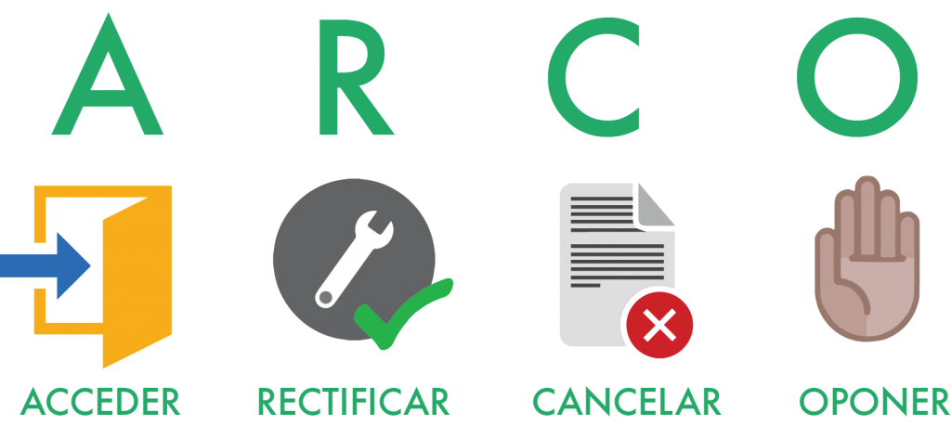
Todas las personas tiene derecho a:
Portabilidad de sus datos personales

Slide 31
ACCEDER
Es el derecho que tienes de solicitar el acceso a tus datos personales que están en las bases de datos, sistemas, archivos, registros o expedientes del responsable que los posee, almacena o utiliza, así como de conocer información relacionada con el uso que se da a tu información personal.

Slide 32

RECTIFICAR
Es el derecho que tienes de solicitar la rectificación o corrección de tus datos personales, cuando éstos sean inexactos o incompletos o no se encuentren actualizados. En otras palabras, puedes solicitar a quien posea o utilice tus datos personales que los corrija cuando los mismos sean incorrectos, desactualizados o inexactos.

Slide 33
CANCELAR
Es el derecho que tienes de solicitar que tus datos personales se eliminen de los archivos, registros, expedientes, sistemas, bases de datos del responsable que los posee, almacena o utiliza. Aunque hay que tomar en cuenta que no en todos los casos se podrán eliminar tus datos personales, principalmente cuando sean necesarios por alguna cuestión legal o para e cumplimiento de obligaciones.

Slide 34
OPOSICIÓN
Es el derecho que tienes de solicitar que tus datos personales no se utilicen para ciertos fines, o de requerir que se concluya el uso de los mismos a fin de evitar un daño a tu persona. También en este caso, como en el anterior, no siempre se podrá impedir el uso de tus datos personales, cuando sean necesarios por alguna cuestión legal o para el cumplimiento de obligaciones.

Slide 35

¿Quién puede acceder a la información?
Los derechos de acceso, rectificación, cancelación y oposición tienen carácter personalísimo, es decir, sólo pueden ejercerse por el titular de los mismos o por su representante.
Por lo cual es necesario acreditar la identidad del titular y, en su caso, la identidad y personalidad con la que actué el representante

Slide 36
El responsable deberá seguir las siguientes reglas, para la acreditación del TITULAR
b) Instrumentos electrónicos o mecanismos de autenticación permitidos por otras disposiciones legales o reglamentarias que permitan su identificación fehacientemente
c) Aquellos mecanismos establecidos por el responsable de manera previa, siempre y cuando permitan de forma inequívoca la acreditación de la identidad del titular
a) Identificación oficial

Slide 37
El responsable deberá seguir las siguientes reglas, para la acreditación del REPRESENTANTE
b) Identificación oficial del representante
c) Instrumento público, o carta poder simple firmada ante dos testigos, o declaración en comparecencia personal del titular
a) Copia simple de la identificación oficial del titular

Slide 38
Derechos ARCO
Pueden ejercerse en cualquier momento por su Titular.
El ejercicio de estos derechos es gratuito.
Excepto en aquellos casos que implique costos de reproducción o envío.
El ejercicio de un derecho ARCO no es requisito previo ni impide el ejercicio de otro.
El titular deberá presentar ante la Unidad de Transparencia una solicitud de ejercicio de derechos ARCO, ya sea en escrito libre, formatos, medios electrónicos o cualquier otro medio que determine el organismo garante.

Slide 39
Tiempos precisos para el ejercicio de Derechos ARCO
Para presentar solicitud:
Cualquier momento
Para responder solicitud:
20 días hábiles
Para hacer efectivos los derechos ARCO por el Responsable:
15 días hábiles
Ampliación de 10 días hábiles

Slide 40
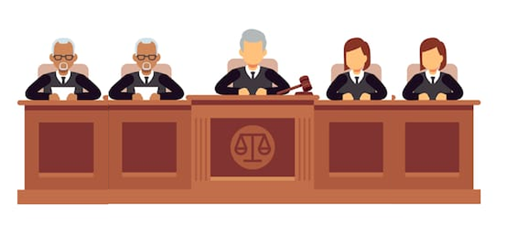
Derecho a inconformarse
Recurso de Revisión
Se hace valer por el Titular ante la Unidad de Transparencia del Responsable o ante el organismo garante.
Tiene un plazo de 15 días para hacerse valer.
Procede en los siguientes supuestos:
Se clasifiquen indebidamente como confidenciales los datos personales
Se declare su inexistencia
Se declare la incompetencia por el responsable
Se entreguen datos personales incompletos
Se entreguen datos personales que no correspondan a los solicitado
Se niegue el acceso, rectificación, cancelación u oposición de datos personales

Slide 41
Algunas causales de sanciones
Actuar con negligencia, dolo o mala fe durante la sustanciación de los derechos ARCO.
Incumplir plazos de atención para responder solicitudes.
Usar, sustraer, divulgar, ocultar, alterar, mutilar, destruir de manera indebida datos personales que se encuentren bajo su custodia.
No contar con el aviso de privacidad, o bien, omitir alguno de los requisitos.
Incumplir el deber de confidencialidad.
Obstruir actos de verificación de la autoridad.
Crear bases de datos en contravención a la ley.

Slide 42
¡Gracias!

